Slide 1


PROGRAMACIÓN EN JAVA
(IFCD052PO)
FLUJOS DE CONTROL
IF Y ELSE

Slide 2
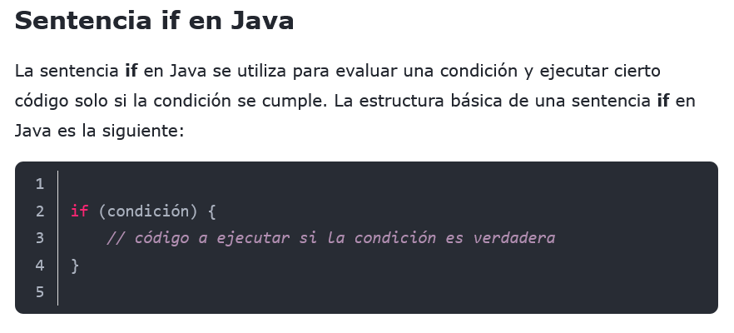

Slide 3
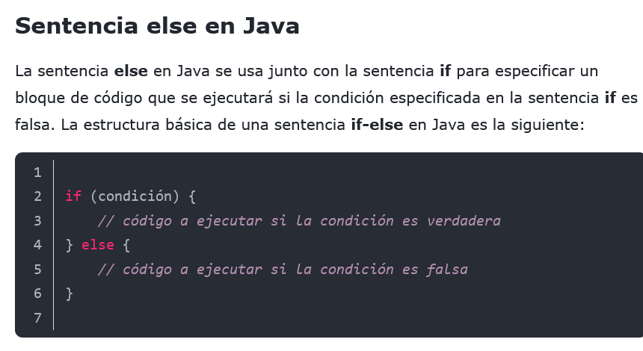

Slide 4
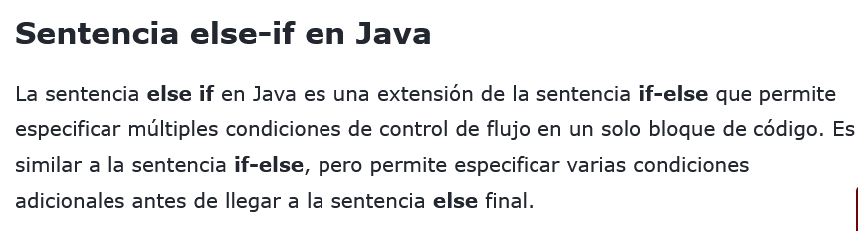

Slide 5
